Slide 1
1. KŠPA Kladno, s. r. o., Holandská 2531, 272 01 Kladno, www.1kspa.cz
Číslo projektu: | CZ.1.07/1.5.00/34.0292
Číslo materiálu: | VY_22_INOVACE_ANJ-GRAMATIKA-30
Tematický celek (sada): | ANJ - GRAMATIKA
Téma (název) materiálu: | GERUNDIUM
Předmět: | Anglický jazyk
Ročník / Obor studia: | 2. – 4. / všechny obory studia
Autor / datum vytvoření: | Monika Vaidlová / 29.11.2013
Anotace: | Žáci se seznámí s gerundiem, jeho tvořením a užitím.
Metodický pokyn: | Prezentace je určena k výuce a samostudiu.
Tento výukový materiál vznikl v rámci Operačního programu Vzdělávání pro konkurenceschopnost

Slide 2
GERUNDIUM

Slide 3
Co to je gerundium?
Je to neurčitý slovesný tvar zakončený na –ing.
Se slovesem, od něhož je odvozeno, má stejné předložkové vazby.
Gerundium se může vyskytovat po slovesech, předložkách a také po vazbách podstatných či přídavných jmen.

Slide 4
Slovesa - příklady
Gerundium následuje po slovesech :
a) označující fázi děje : start
begin
finish
continue
stop
keep
give up

Slide 5
b) vyjadřující postoj k činnosti : like
enjoy
love
prefer
dislike
mind
hate

Slide 6
Keep smiling, please.
Usmívejte se, prosím.
He prefers swimming to skiing.
Raději plave, než lyžuje.
Would you mind helping me with my bag?
Pomohl byste mi s taškou?

Slide 7
Příklady dalších sloves
avoid – vyhnout se
count on – počítat s
dream of – snít o
go – jít
look forward to – těšit se na
recommend – doporučit
remember – pamatovat si
try - zkusit

Slide 8
Předložky - příklady
before
You should wash your hands before eating. (Před jídlem byste si měli umýt ruce)
without
He left without saying goodbye. (Odešel, aniž by se rozloučil)
instead of
She´d walk instead of going by bus. (Šla by pěšky, místo aby jela autobusem)

Slide 9
Přídavná jména + předložka - příklady
good at
He is good at playing tennis. (Výborně hraje tenis)
afraid of
She was afraid of making a mistake. (Bála se, že udělá chybu)
interested in
They aren´t interested in learning more. (Nemají zájem dozvědět se víc)

Slide 10
Přídavná jména + předložka - příklady
keen on
I am keen on colecting stamps. (Baví mě sbírat známky)

Slide 11
Podstatná jména + předložka - příklady
way of
This is the best way of doing it.(Tohle je nejlepší způsob, jak to udělat)
disadvantage of
That´s one of the disadvantages of living in town.(To je jedna z nevýhod bydlení ve městě)
chance of
There was no chance of saying. (Nebyla vůbec možnost to říci)

Slide 12
Gerundium nebo infinitiv -příklad
try to do – snažit se udělat
He is trying to improve her English. (Snaží se zlepšit si angličtinu)
try doing – zkusit udělat
Try asking her in French. (Zkus se jí zeptat francouzsky)

Slide 13
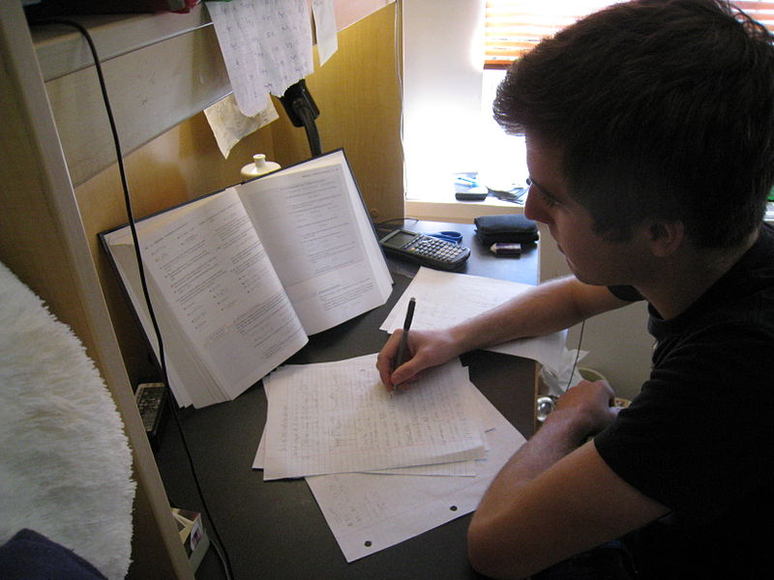
Procvičení

Slide 14
Přeložte tyto věty.
1)Lékaři doporučují spát osm hodin denně.
1)Doctors recommend sleeping eight hours a day.
2)Oba se těší na setkání s tebou.
2)They´re both looking forward to meeting you.
3)Proč začal kouřit?
3)Why did he start smoking?

Slide 15
Doplňte vhodná slovesa podle významu-be, get, help, work, write
1)He finished……..his first book.
2)Would you mind ……them up the steps?
3)She always hurries because she hates…… late.
4)We much prefer giving presents to…… them.
5)They love……in this firm because they have got great colleagues.

Slide 16
1) writing
2) helping
3) being
4) getting
5) working

Slide 17
Použité zdroje
GNARLY, Craig. en.wikipedia.org [online]. [cit. 10.1.2013]. Dostupný na WWW: http://en.wikipedia.org/wiki/File:Studying.jpg
PETERS, Sarah; GRÁF, Tomáš. TIME TO TALK 3.díl. Praha: Polyglot, 2003, ISBN 80-86195-27-9.
Materiály jsou určeny pro bezplatné používání pro potřeby výuky a vzdělávání na všech typech škol a školských zařízení. Jakékoli další využití podléhá autorskému zákonu.

